Slide 1
Activities
2019 and beyond

Slide 2
Activity Principles
Nachhaltige Hilfe für Mensch & Umwelt
Hilfe zur Selbsthilfe
Hand on Activities are King
Ausgewogener Mix aus Inland und Ausland Hilfe
Clubgebiet vor anderen regionalen Activities
Club bestimmt und ist mitten drin statt nur dabei
Tue Gutes und rede darüber
Never stop improving

Slide 3
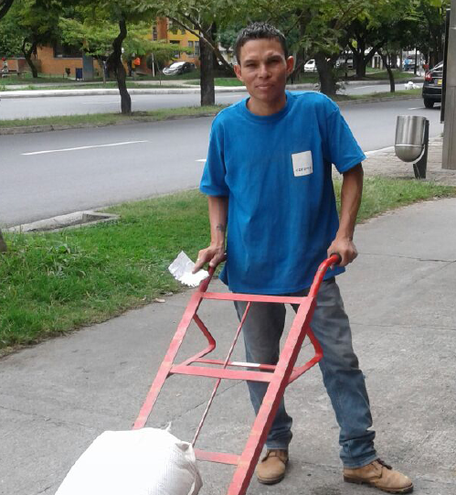
Lehre in Kolumbien niños jugandos
sozial benachteiligten Jugendlichen wir d ermöglicht ein bezahltes, zweijähriges Arbeitspraktikum zu absolvieren
so wird der Einstieg in die Berufswelt und erste Arbeitserfahrungen ermöglicht
es wird eine positive Spirale in Gang gesetzt
Aufwand ca. 5'000.- pro jugendliche Person
Zusammenarbeit mit niños jugandos

Slide 4
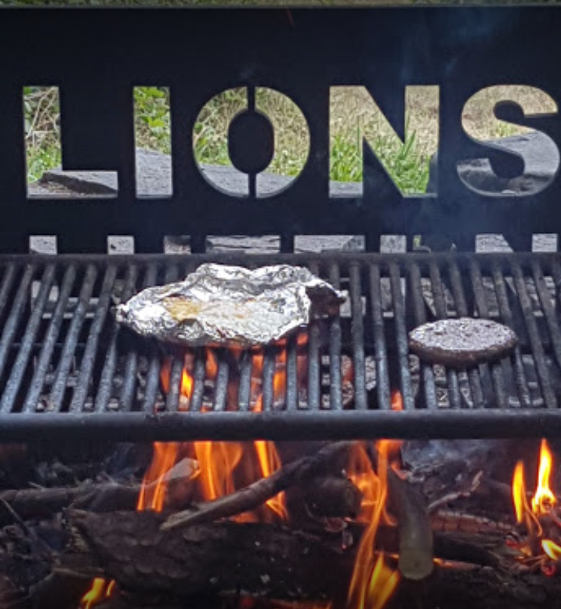
Grillstellen Feuer und Flamme
Erstellen oder Sanieren von öffentlichen Grillstellen im und um unser Clubgebiet
Aufwand ca. 2000.-
Publikation in Google Map; #Lions Club Luzern Habsburg

Slide 5
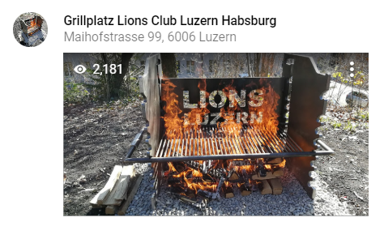
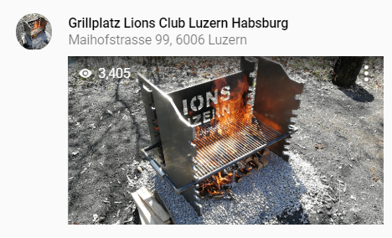
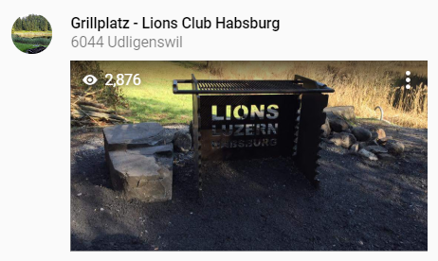
Grillstellen by Lions Club Habsburg
Grillstelle Maihof Luzern
https://goo.gl/maps/aEaLmLvVFXwjSpj9A
Google Maps Foto Views
3'405 und 2'181 (Stand 29.09.2019)
Grillstelle Wagenmoos
https://goo.gl/maps/8rqcqi1BZ7Lm8eQg6
2'876 (Stand 29.09.2019)

Slide 6
Gottardo – ein Licht für vergessene Kinder
Sie verpassen ihre Kindheit, weil sie sich um ihre kranken Eltern und Angehörige kümmern. Zehntausende Kinder sind von einer solchen Situation betroffen. Jedes dritte von ihnen wird später selber krank.
Hier wollen wir helfen und etwas Licht in ihren Alltag bringen!
Wir organisieren die Etappe
Sursee – Weggis
Donnerstag 17.09.2020
See more at: https://www.lionsclubs.ch/de/district-centro/news/news/detail/News/ein-licht-fuer-vergessene-kinder.html

Slide 7
a helping handY Handy spenden
Handy sammeln und zum Wiederaufbereiten oder recyclen geben
Aus dem entstanden Gewinn werden Projekte finanziert
Einnahmen pro Jahr ca. 3'000.- im Club
Skalierung über die ganze Lions Organisation möglich

Slide 8
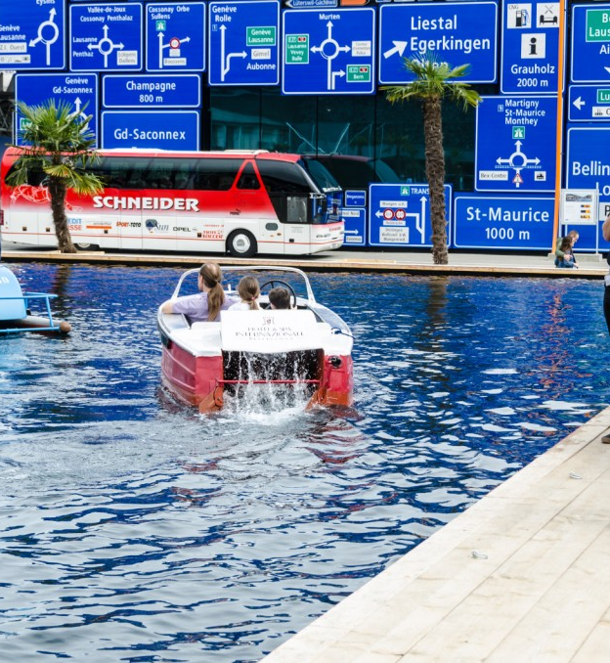
one day in a lifetime Tag mit Kindern
sozial benachteiligten Kinder und Jugendlichen evtl. mit alleinerziehenden Elternteilen einen Tag in ein Abenteuer führen z.B. Verkehrshaus
Gibt dem insbesondre alleinerziehenden Elternteil einen freien Tag für sich
Aufwand ca. 1'000.- pro 15 Kinder/Jundengliche
Zusammenarbeit mit Susi Sager Club???

Slide 9
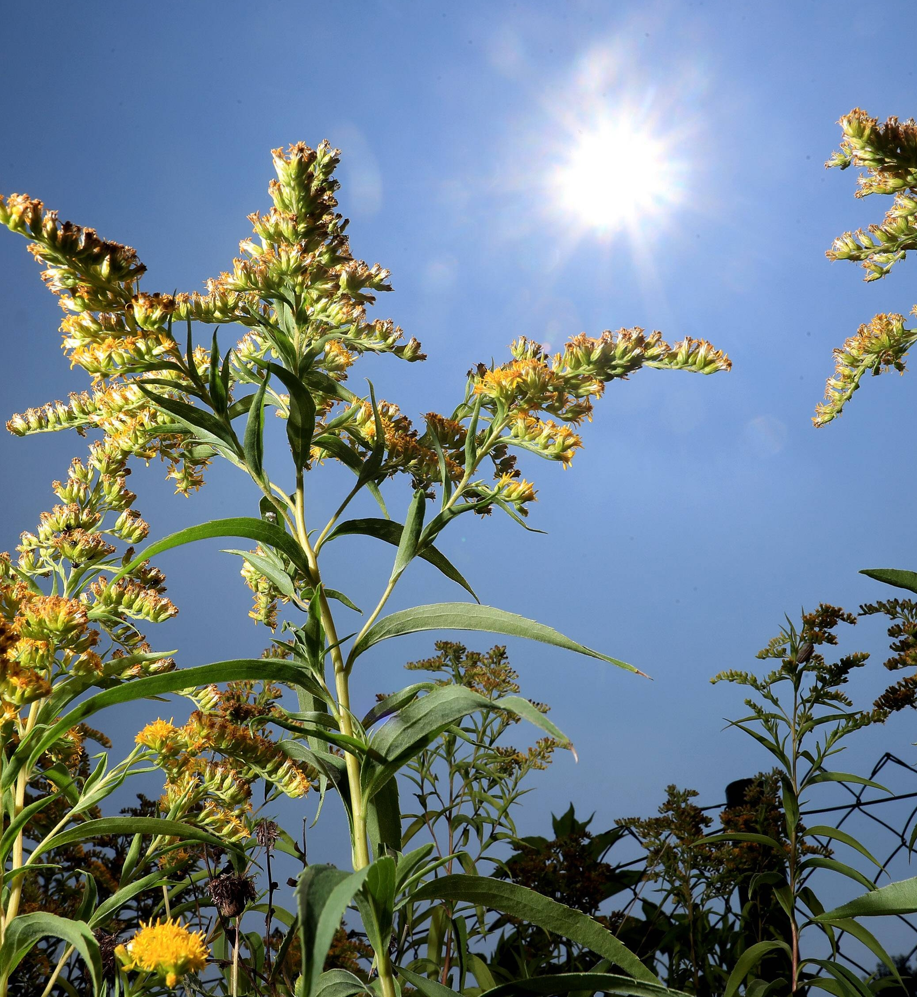
Neophyten bekämpfen
Neophyten in auserwählten Bereichen im und um unser Clubgebiet durch ausrupfen und vernichten bekämpfen
Aufwand ca. 200.- pro Tag für Wurst und Brot
Zusammenarbeit mit Leos und anderen Clubs

Slide 10
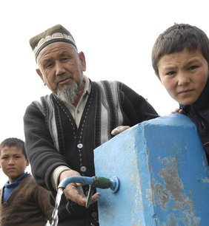
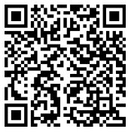
PROJEKT CLEAN WATER
Ziel: Durchfallsterblichkeit in Tadschikistan durch Verbesserung der hygienischen ​Bedingungen an ausgewählten Spitälern und ​Schulen reduzieren​
Lions Tag Samstag 12. Juni 2021 ​ (Öffentlichkeitsarbeit und z.B. Wasser-Verkauf)​
Spendenziel CHF 2’000’000 für den Multi District, ​ resp. CHF 7’500 pro Club (Total über die 3 Jahre)
Was ist unser Club Beitrag?

